Slide 1



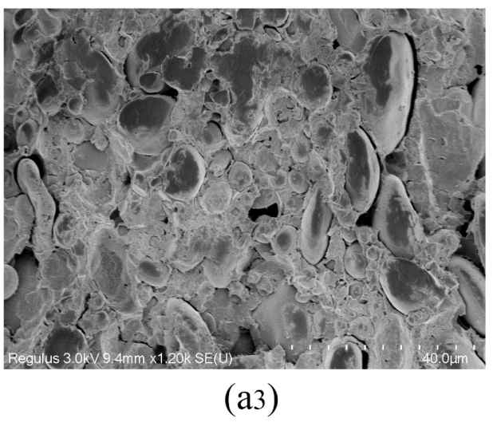
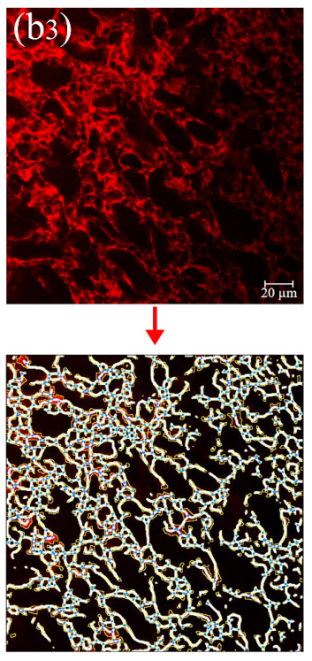
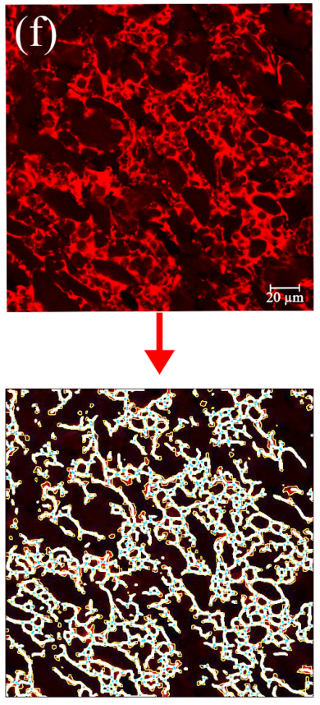
半干面：微观结构与口感
结构观察 → 同组宏观数据 → 口感解读｜磷酸盐 · pH · 贮藏
从“网络是否致密”走到“入口怎样表现”
MSP：紧密网络
STPP：网络更发达
pH 9：网络较致密
硬度 4332.37 g｜拉伸 13.19 g
硬度 3645.59 g｜拉伸 20.41 g
硬度 3366.60 g｜拉伸 23.53 g
口感解读：偏硬，抗拉断较弱
口感解读：抗拉更强，不是最硬
较 pH 4：抗咬与抗拉能力更强
口感解读以质构与蒸煮指标为依据；“更硬”“抗拉更强”不等同于“更好吃”。
来源：赵恬田，江南大学硕士论文（2022）；图3-8/9，第32–33页；表3-5，第24页；图3-15，第47页；表3-12，第40页。论文页码；PDF 页码＝论文页码＋10。
01
Notes:
来源：赵恬田，江南大学硕士论文（2022）；图3-8/9，第32–33页；表3-5，第24页；图3-15，第47页；表3-12，第40页。论文页码；PDF 页码＝论文页码＋10。
阅读与数据核对说明：
宏观数值为原表均值，原图包保留标准差与显著性字母。硬度用于抗压/咬合阻力解读；拉伸力用于抗拉断能力解读，不直接等同TPA弹性或感官喜好。蒸煮损失反映固形物浸出，不直接等于表面黏性评分。同组同配方图表关联不构成单独因果证明。磷酸盐显微图与配套数字统一使用0.4%（以面粉质量计）；空白不含添加剂。质构为煮至最佳蒸煮时间、过冷水20s、煮后10min内测试，每样至少10次。样品初始水分22.0±0.5%。SEM是生面固定脱水后的横截面；CLSM是熟面，比例尺20μm。
图片处理：仅从原PDF截取；除图3-15按组配对重排外，未修改坐标、数据标记、比例尺、原箭头或图像色彩。

Slide 2
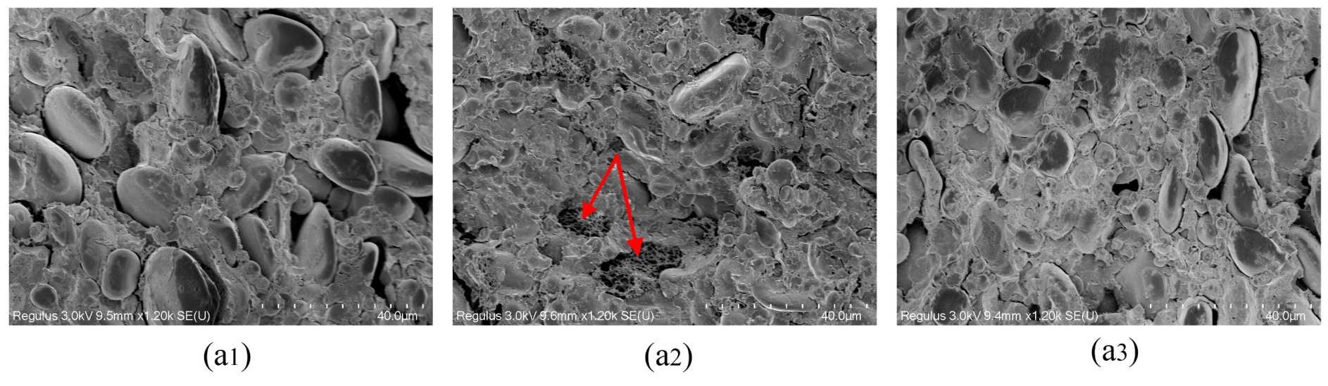
生面 SEM：结构与煮后口感
01 横截面对比｜孔隙形态与同配方煮后表现｜添加组均为 0.4%
空白：基准
TSPP：小孔较多
MSP：较紧密、连续
硬度 3776.99 g
拉伸力 16.85 g
作为同试验的口感基准。
蒸煮损失 5.46%（空白 4.62%）
拉伸力 22.18 g
固形物浸出更多，抗拉更强。
硬度 4332.37 g；拉伸 13.19 g
抗压阻力更大，抗拉断较弱。
“硬”与“韧”并不同步。
MSP 的紧密结构对应更高硬度；TSPP 的多孔形态对应更高蒸煮损失，抗拉却仍较强。
来源：赵恬田，江南大学硕士论文（2022）；图3-8，第32页；表3-4/5，第23–24页。论文页码；PDF 页码＝论文页码＋10。
02
Notes:
来源：赵恬田，江南大学硕士论文（2022）；图3-8，第32页；表3-4/5，第23–24页。论文页码；PDF 页码＝论文页码＋10。
阅读与数据核对说明：
宏观数值为原表均值，原图包保留标准差与显著性字母。硬度用于抗压/咬合阻力解读；拉伸力用于抗拉断能力解读，不直接等同TPA弹性或感官喜好。蒸煮损失反映固形物浸出，不直接等于表面黏性评分。同组同配方图表关联不构成单独因果证明。磷酸盐显微图与配套数字统一使用0.4%（以面粉质量计）；空白不含添加剂。图3-8面板a1空白a2TSPPa3MSP，原比例尺40μm，红箭头为论文标注。MSP0.4%硬度4332.37±87.33a，空白3776.99±108.10def；拉伸13.19±0.66j vs16.85±0.57h。TSPP0.4%硬度3929.70±143.26bcd，与空白def共享d，不能声称显著更硬。蒸煮损失5.46±0.08a vs空白4.62±0.22def，为显著增加。生面形态不能直接替代熟面结构。
图片处理：仅从原PDF截取；除图3-15按组配对重排外，未修改坐标、数据标记、比例尺、原箭头或图像色彩。

Slide 3
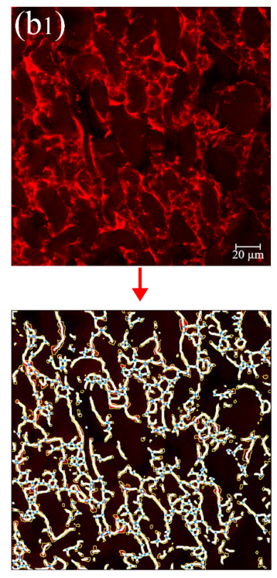
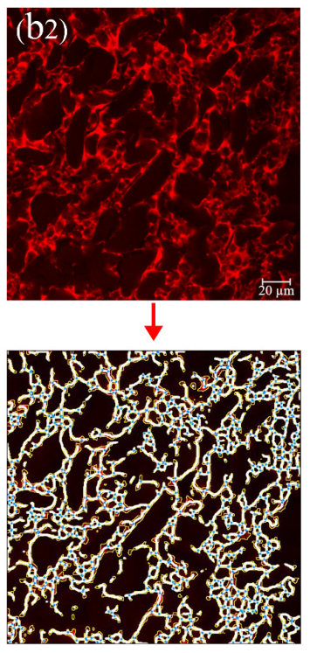
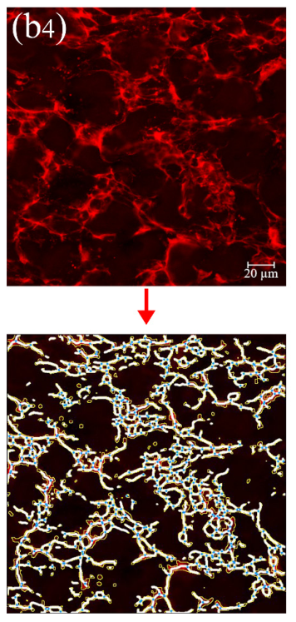
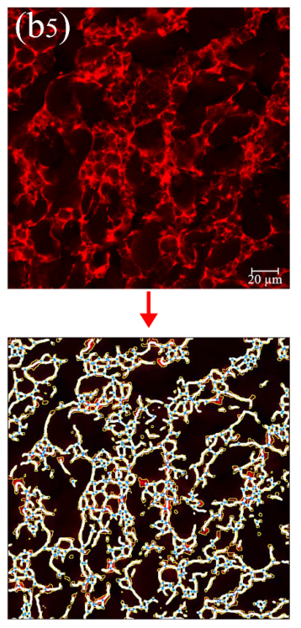
熟面 CLSM：网络与口感
02 同组对应｜每列保留原始 / 拟合图，并列出煮后质构｜添加组均为 0.4%
空白
SHMP
STPP
TSPP
MSP
硬度 3776.99 g
拉伸 16.85 g
硬度 4001.08 g
拉伸 19.67 g
硬度 3645.59 g
拉伸 20.41 g
硬度 3929.70 g
拉伸 22.18 g
硬度 4332.37 g
拉伸 13.19 g
同试验基准
更硬，抗拉更强
抗拉更强，硬度未同步
较多孔，但抗拉较强
偏硬，抗拉断较弱
网络更连续，不能直接写成“口感更硬”；抗咬与抗拉要分别结合对应的实测数据。
来源：赵恬田，江南大学硕士论文（2022）；图3-9，第33页；表3-5，第24页。论文页码；PDF 页码＝论文页码＋10。
03
Notes:
来源：赵恬田，江南大学硕士论文（2022）；图3-9，第33页；表3-5，第24页。论文页码；PDF 页码＝论文页码＋10。
阅读与数据核对说明：
宏观数值为原表均值，原图包保留标准差与显著性字母。硬度用于抗压/咬合阻力解读；拉伸力用于抗拉断能力解读，不直接等同TPA弹性或感官喜好。蒸煮损失反映固形物浸出，不直接等于表面黏性评分。同组同配方图表关联不构成单独因果证明。磷酸盐显微图与配套数字统一使用0.4%（以面粉质量计）；空白不含添加剂。面板b1–b5为空白SHMPSTPPTSPPMSP；每列上行原始CLSM红色蛋白图，比例尺20μm，下行Angio Tool拟合。同列硬度依次3776.99、4001.08、3645.59、3929.70、4332.37g；拉伸依次16.85、19.67、20.41、22.18、13.19g。0.4%SHMP硬度bc与空白def无共享字母；STPP硬度fgh与空白def共享f，均值较低但不标显著下降。TSPP硬度bcd共享d，不标显著增加。
图片处理：仅从原PDF截取；除图3-15按组配对重排外，未修改坐标、数据标记、比例尺、原箭头或图像色彩。

Slide 4
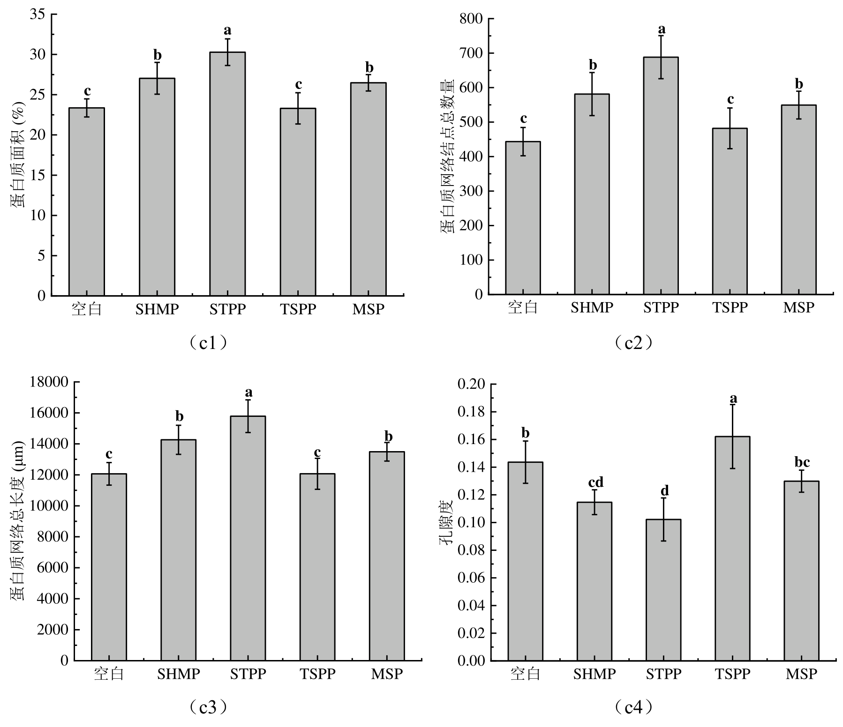
网络量化：为什么不等于硬度
03 四项结构指标｜与抗咬、抗拉、蒸煮损失配对｜添加组均为 0.4%
STPP：网络发达，抗拉强
拉伸 20.41 g（空白 16.85 g）；
硬度 3645.59 g，均值未更高。
结点、长度增加对应抗拉增强。
TSPP：较多孔，浸出多
孔隙度较高。
蒸煮损失：5.46% vs 4.62%。
TSPP 组固形物浸出更多。
蛋白与淀粉共同影响
作者解释：蛋白交联增强，
与淀粉糊化共同决定质地。
网络强度不能替代硬度实测。
宏观表现取决于蛋白网络与淀粉状态的共同作用：结构更强，可能体现为抗拉更强。
来源：赵恬田，江南大学硕士论文（2022）；图3-10，第34页；表3-4/5，第23–24页。论文页码；PDF 页码＝论文页码＋10。
04
Notes:
来源：赵恬田，江南大学硕士论文（2022）；图3-10，第34页；表3-4/5，第23–24页。论文页码；PDF 页码＝论文页码＋10。
阅读与数据核对说明：
宏观数值为原表均值，原图包保留标准差与显著性字母。硬度用于抗压/咬合阻力解读；拉伸力用于抗拉断能力解读，不直接等同TPA弹性或感官喜好。蒸煮损失反映固形物浸出，不直接等于表面黏性评分。同组同配方图表关联不构成单独因果证明。磷酸盐显微图与配套数字统一使用0.4%（以面粉质量计）；空白不含添加剂。作者综合网络排序STPP>SHMP>MSP>空白>TSPP。原文孔隙度对应英文lacunarity，是图像分析指标，不等同体积孔隙率。STPP0.4%结构最发达，但硬度均值3645.59不高于空白；TSPP蒸煮损失5.46%显著高于空白4.62%。机理解释为作者提出蛋白交联与淀粉糊化作用的平衡，未把显微图单独作为因果证明。
图片处理：仅从原PDF截取；除图3-15按组配对重排外，未修改坐标、数据标记、比例尺、原箭头或图像色彩。

Slide 5
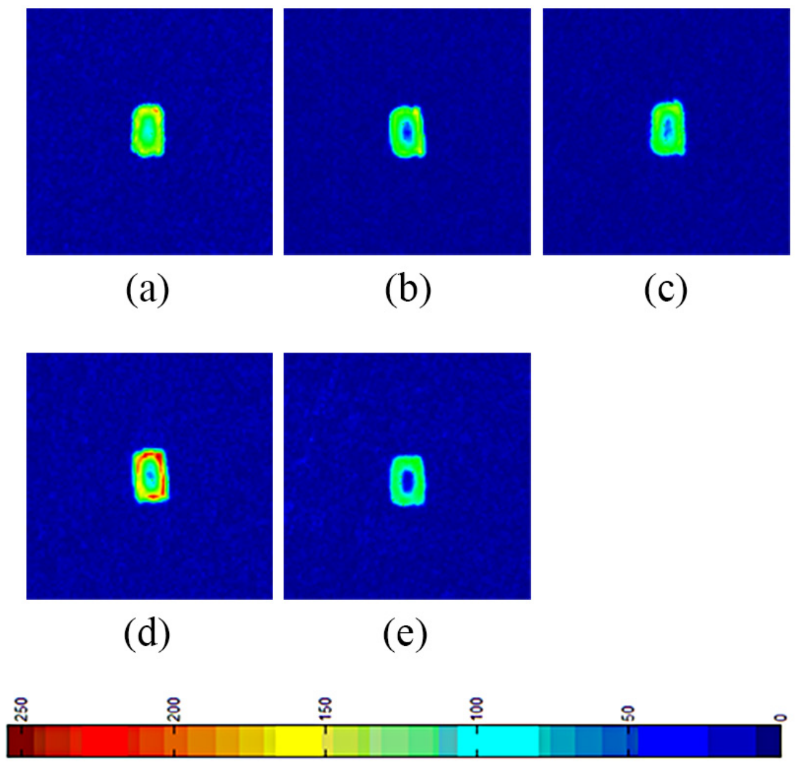
MRI：水分进入与口感
04 水分分布｜中心水合程度与煮后质构同时看｜添加组均为 0.4%
SHMP：中心低水分区
作者解释：中心水进入受限。
吸水率 125.27%（空白 133.02%）；
硬度 4001.08 g：抗咬阻力更高。
STPP：水分与网络共同作用
同样保留中心低水分区。
吸水率 139.42%；硬度 3645.59 g。
中心低水分，不必然意味着更硬。
TSPP：较高水合与浸出
作者观察外围高度水合圈。
蒸煮损失 5.46%（空白 4.62%）；
固形物浸出更多。
MRI 补充“水怎样进入面条”的解释；口感仍需用同组硬度、抗拉和蒸煮指标落地。
来源：赵恬田，江南大学硕士论文（2022）；图3-7，第31页；表3-4/5，第23–24页。论文页码；PDF 页码＝论文页码＋10。
05
Notes:
来源：赵恬田，江南大学硕士论文（2022）；图3-7，第31页；表3-4/5，第23–24页。论文页码；PDF 页码＝论文页码＋10。
阅读与数据核对说明：
宏观数值为原表均值，原图包保留标准差与显著性字母。硬度用于抗压/咬合阻力解读；拉伸力用于抗拉断能力解读，不直接等同TPA弹性或感官喜好。蒸煮损失反映固形物浸出，不直接等于表面黏性评分。同组同配方图表关联不构成单独因果证明。磷酸盐显微图与配套数字统一使用0.4%（以面粉质量计）；空白不含添加剂。MRI质子密度伪彩不能直接换算百分水分。a空白bSHMPcSTPPdTSPPeMSP，0.4%。作者认为SHMPSTPPMSP中心保留低水分区与面筋网络限制水进入、保留有嚼劲的中心相关；这是作者机理解释。STPP同样保留低水分区但硬度均值较低，因此不能仅凭中心图像宣称更硬。SHMP吸水率125.27% vs空白133.02%，硬度4001.08g；STPP吸水率139.42%，硬度3645.59g；TSPP吸水率134.96%，蒸煮损失5.46%。
图片处理：仅从原PDF截取；除图3-15按组配对重排外，未修改坐标、数据标记、比例尺、原箭头或图像色彩。

Slide 6
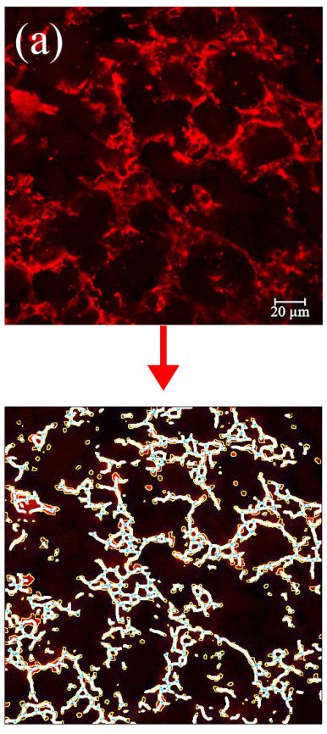
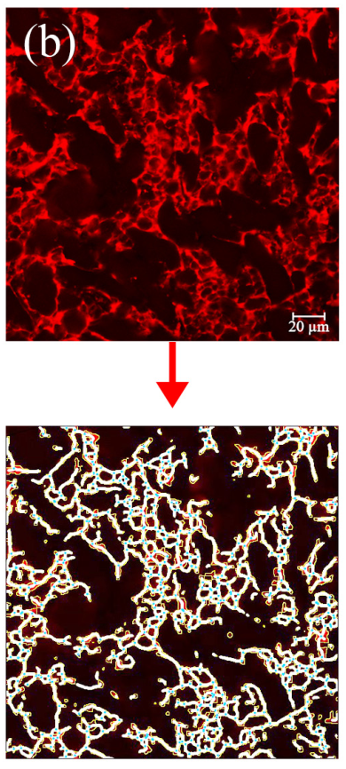
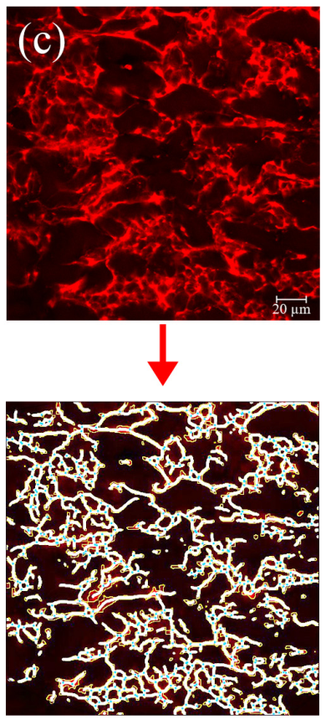
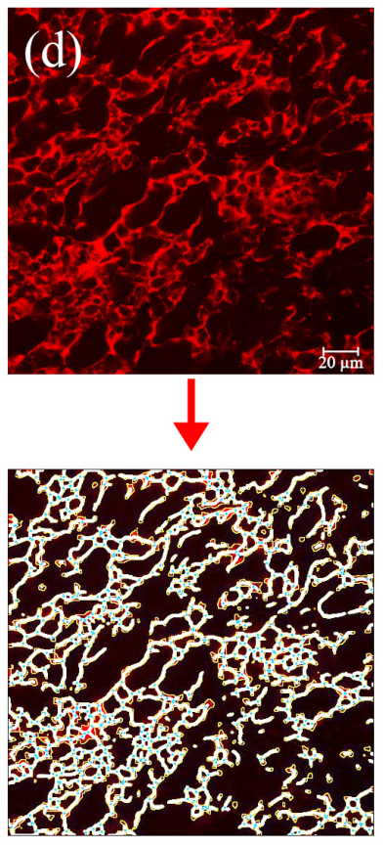
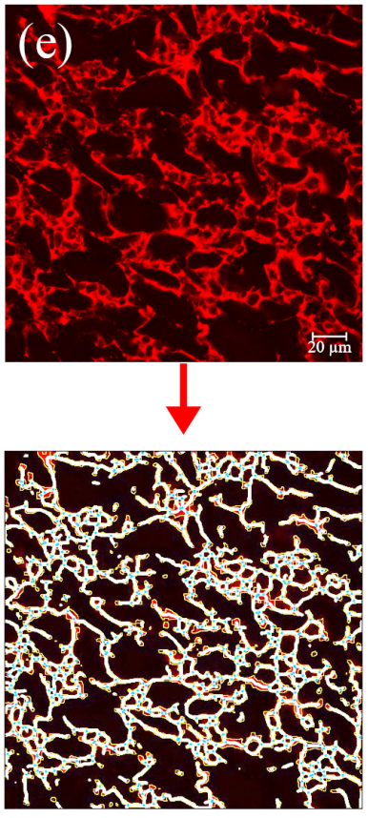
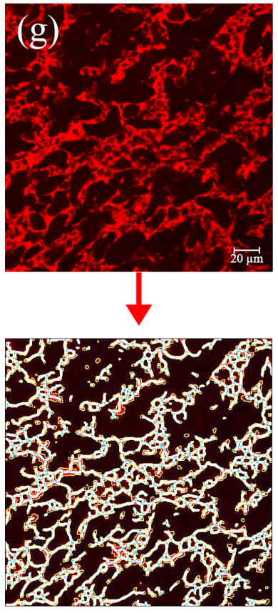
pH：微观结构与口感对应
05 七组横向比较｜每组图像下直接配硬度与拉伸力
pH 4
pH 5
pH 6
pH 7
pH 8
pH 9
pH 10
硬度 2843.38
拉伸 15.98
硬度 2986.96
拉伸 15.43
硬度 3121.85
拉伸 20.65
硬度 3131.75
拉伸 22.90
硬度 3467.08
拉伸 22.48
硬度 3366.60
拉伸 23.53
硬度 3772.93
拉伸 24.69
偏软，抗拉弱
较软，抗拉弱
作为 pH 对照
抗拉较强
抗咬阻力较高
网络最致密
硬度 / 抗拉最高
硬度、拉伸力单位均为 g；pH 9 的网络最致密，但 pH 10 的抗咬和抗拉指标最高。
来源：赵恬田，江南大学硕士论文（2022）；图3-15，第47页；表3-12，第40页。论文页码；PDF 页码＝论文页码＋10。
06
Notes:
来源：赵恬田，江南大学硕士论文（2022）；图3-15，第47页；表3-12，第40页。论文页码；PDF 页码＝论文页码＋10。
阅读与数据核对说明：
宏观数值为原表均值，原图包保留标准差与显著性字母。硬度用于抗压/咬合阻力解读；拉伸力用于抗拉断能力解读，不直接等同TPA弹性或感官喜好。蒸煮损失反映固形物浸出，不直接等于表面黏性评分。同组同配方图表关联不构成单独因果证明。磷酸盐显微图与配套数字统一使用0.4%（以面粉质量计）；空白不含添加剂。pH试验基于0.2%SHMP+0.4%STPP，以富马酸一钠或Na2CO3/K2CO3调节，不能与无添加空白跨试验直接比较。pH4至10硬度2843.38,2986.96,3121.85,3131.75,3467.08,3366.60,3772.93g；拉伸15.98,15.43,20.65,22.90,22.48,23.53,24.69g。均至各自最佳蒸煮时间，5.5–8.5min不同。原始CLSM20μm与拟合图配对；最致密pH9不等于最高硬度pH10。
图片处理：仅从原PDF截取；除图3-15按组配对重排外，未修改坐标、数据标记、比例尺、原箭头或图像色彩。

Slide 7
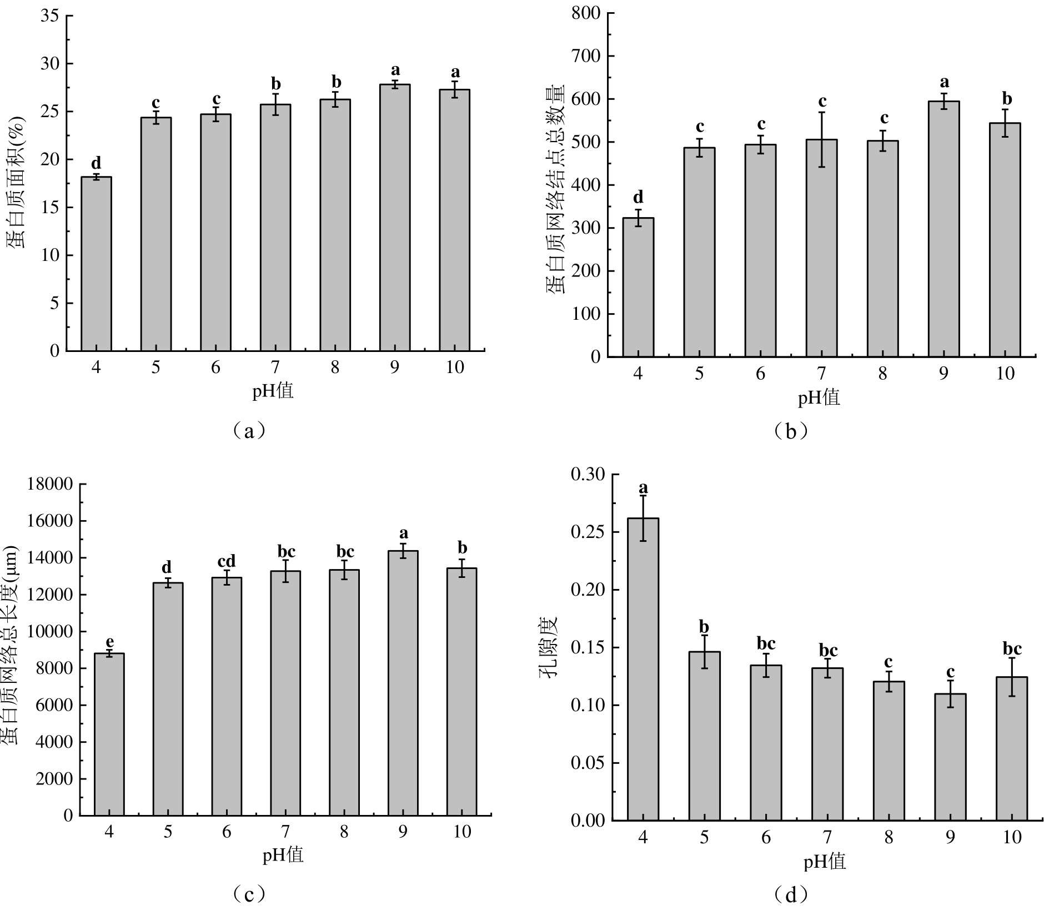
pH：致密网络怎样体现口感
06 量化与权衡｜抗咬、抗拉提升，也要观察固形物浸出
pH 4 → 9：抗咬、抗拉
网络由松散转为较致密。
硬度：2843.38 → 3366.60 g；
拉伸：15.98 → 23.53 g。
结构与硬度不同步
pH 9：网络综合表现最好。
pH 10：硬度 3772.93 g，
拉伸 24.69 g，均高于 pH 9。
蒸煮表现的权衡
pH6：4.41%（蒸煮损失）；
pH9：8.86%；
pH10：11.76%，浸出更多。
“更有咬劲”需要与蒸煮表现一同评价；微观结构可解释口感差异，不能直接评判好吃。
来源：赵恬田，江南大学硕士论文（2022）；图3-16，第48页；表3-12，第40页。论文页码；PDF 页码＝论文页码＋10。
07
Notes:
来源：赵恬田，江南大学硕士论文（2022）；图3-16，第48页；表3-12，第40页。论文页码；PDF 页码＝论文页码＋10。
阅读与数据核对说明：
宏观数值为原表均值，原图包保留标准差与显著性字母。硬度用于抗压/咬合阻力解读；拉伸力用于抗拉断能力解读，不直接等同TPA弹性或感官喜好。蒸煮损失反映固形物浸出，不直接等于表面黏性评分。同组同配方图表关联不构成单独因果证明。磷酸盐显微图与配套数字统一使用0.4%（以面粉质量计）；空白不含添加剂。作者综合网络pH9>10>8=7>6=5>4；各单项统计以图字母为准。pH4与9硬度2843.38 vs3366.60g、拉伸15.98 vs23.53g。pH9蒸煮损失8.86%，pH6 4.41%，pH10 11.76%，表示固形物浸出，不能直接等同表面发黏、糊汤程度或感官喜好。pH9相比pH8硬度均值更低，网络排序不等于硬度排序。
图片处理：仅从原PDF截取；除图3-15按组配对重排外，未修改坐标、数据标记、比例尺、原箭头或图像色彩。

Slide 8
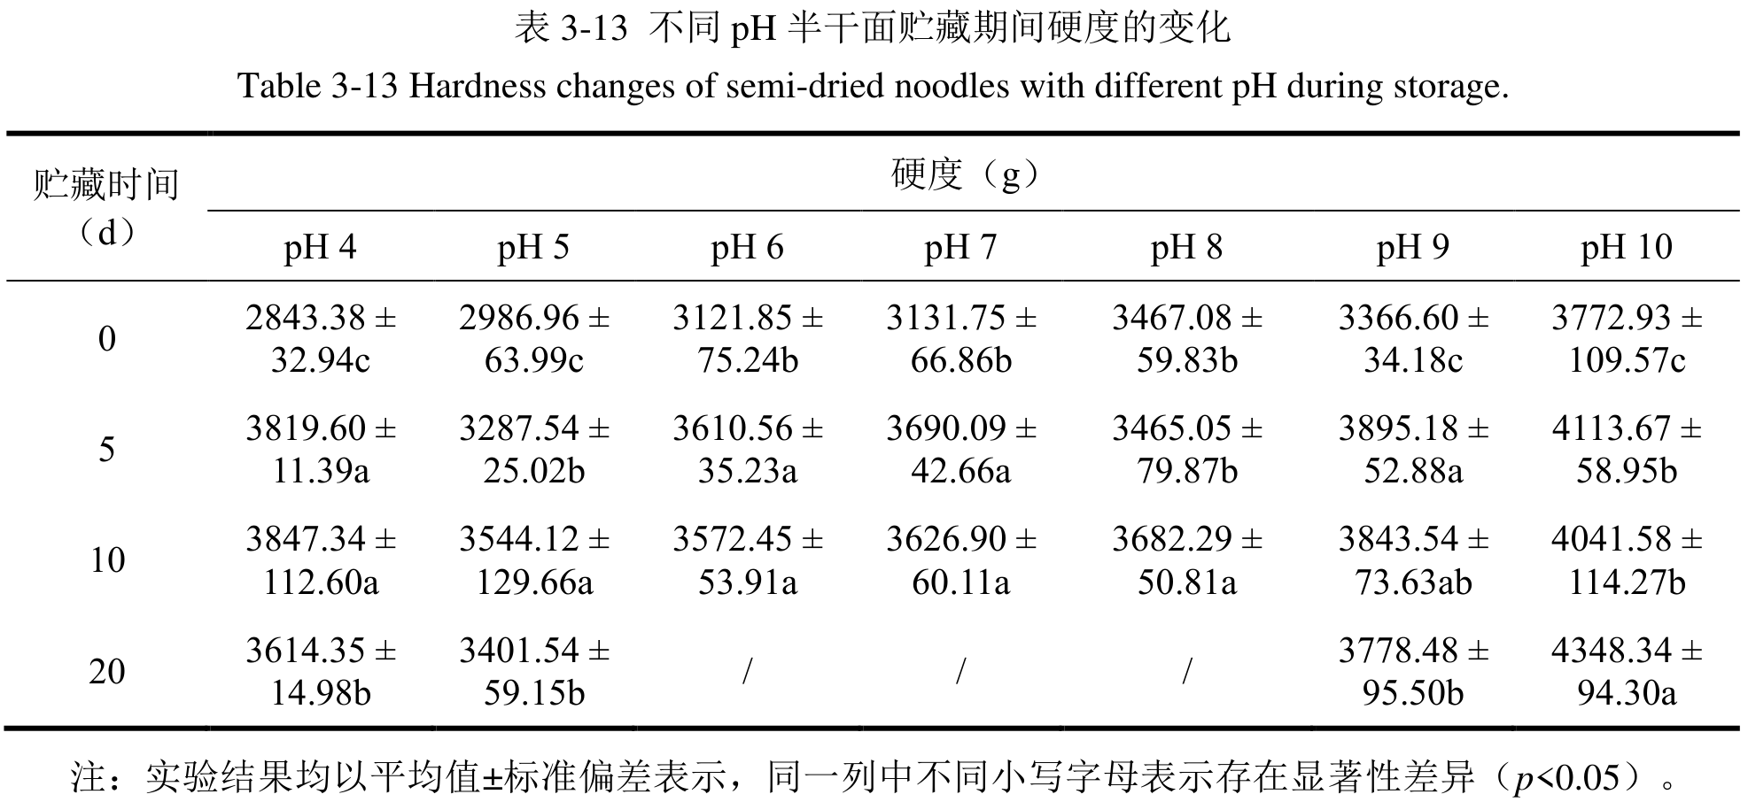
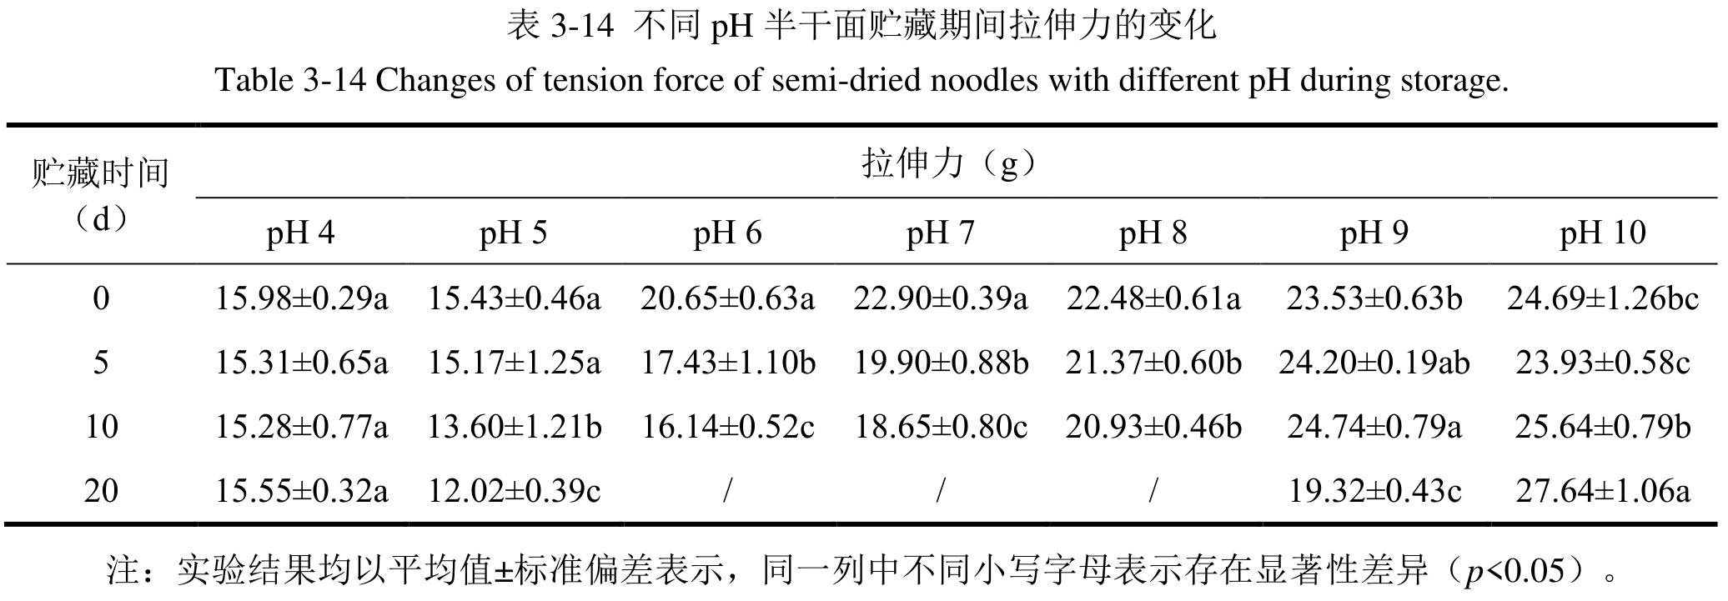
贮藏：咬感保持，抗拉却下降
07 动态质构｜pH 9 的初始结构与贮藏表现放在一起读
pH 9 初始结构示例；非贮藏动态图
10 → 20 d：口感分化
硬度 3843.54 → 3778.48 g；
无显著下降，抗咬较稳定。
拉伸 24.74 → 19.32 g；
显著下降，抗拉断变弱。
初始结构较致密，不能保证贮藏口感全面保持；本文未提供同时间显微图来验证动态机理。
来源：赵恬田，江南大学硕士论文（2022）；图3-15，第47页；表3-13/14，第41–42页。论文页码；PDF 页码＝论文页码＋10。
08
Notes:
来源：赵恬田，江南大学硕士论文（2022）；图3-15，第47页；表3-13/14，第41–42页。论文页码；PDF 页码＝论文页码＋10。
阅读与数据核对说明：
宏观数值为原表均值，原图包保留标准差与显著性字母。硬度用于抗压/咬合阻力解读；拉伸力用于抗拉断能力解读，不直接等同TPA弹性或感官喜好。蒸煮损失反映固形物浸出，不直接等于表面黏性评分。同组同配方图表关联不构成单独因果证明。磷酸盐显微图与配套数字统一使用0.4%（以面粉质量计）；空白不含添加剂。显微图仅是pH9初始熟面结构示例，并非10d或20d图；论文此处无同时间动态显微对照。不主张由图证明贮藏网络损坏。pH9硬度10d3843.54±73.63ab，20d3778.48±95.50b共享b，没有显著下降；拉伸10d24.74±0.79a到20d19.32±0.43c显著下降。作者解释微生物生长可能影响结构，但动态结构尚需验证。pH6–8无20d数据。
图片处理：仅从原PDF截取；除图3-15按组配对重排外，未修改坐标、数据标记、比例尺、原箭头或图像色彩。

Slide 9
结构与口感：三个核心对应
08 归纳｜用原图和同组数据，解释硬、抗拉与蒸煮表现
MSP：紧密 ≠ 更韧
STPP：网络强 ≠ 最硬
pH 9：致密 ≠ 各指标最佳
0.4%：硬度 4332.37 g
拉伸 13.19 g
0.4%：硬度 3645.59 g
拉伸 20.41 g
硬度 3366.60 g；拉伸 23.53 g
蒸煮损失 8.86%
偏硬，但抗拉断能力较弱。
抗拉更强，硬度没有同步提高。
较 pH 4 更抗咬、更抗拉；
较 pH 6 固形物浸出更多。
每页均以微观观察连接宏观数据；口感解读基于质构代理，感官偏好仍需独立评价。
来源：赵恬田，江南大学硕士论文（2022）；图3-8/9/15，第32–33、47页；表3-4/5/12，第23–24、40页。论文页码；PDF 页码＝论文页码＋10。
09
Notes:
来源：赵恬田，江南大学硕士论文（2022）；图3-8/9/15，第32–33、47页；表3-4/5/12，第23–24、40页。论文页码；PDF 页码＝论文页码＋10。
阅读与数据核对说明：
宏观数值为原表均值，原图包保留标准差与显著性字母。硬度用于抗压/咬合阻力解读；拉伸力用于抗拉断能力解读，不直接等同TPA弹性或感官喜好。蒸煮损失反映固形物浸出，不直接等于表面黏性评分。同组同配方图表关联不构成单独因果证明。磷酸盐显微图与配套数字统一使用0.4%（以面粉质量计）；空白不含添加剂。本版删去所有包材比较及相关咀嚼性/弹性数据；不把包装试验结果混入磷酸盐或pH试验。以SEM、CLSM、网络量化及MRI串联质构代理。磷酸盐和pH数据来自不同配方试验，不能跨试验直接比较绝对值。
图片处理：仅从原PDF截取；除图3-15按组配对重排外，未修改坐标、数据标记、比例尺、原箭头或图像色彩。

